Slide 1
L’ENFANT AU DELA DU DYS…
La journée des DYS
8 octobre 2016
Dr P.Joubert ITSRA

Slide 2
INTRODUCTION
Regards du pédopsychiatre
Enfant biologique
Enfant statistique
Enfant dans la société
Enfant de la rencontre

Slide 3
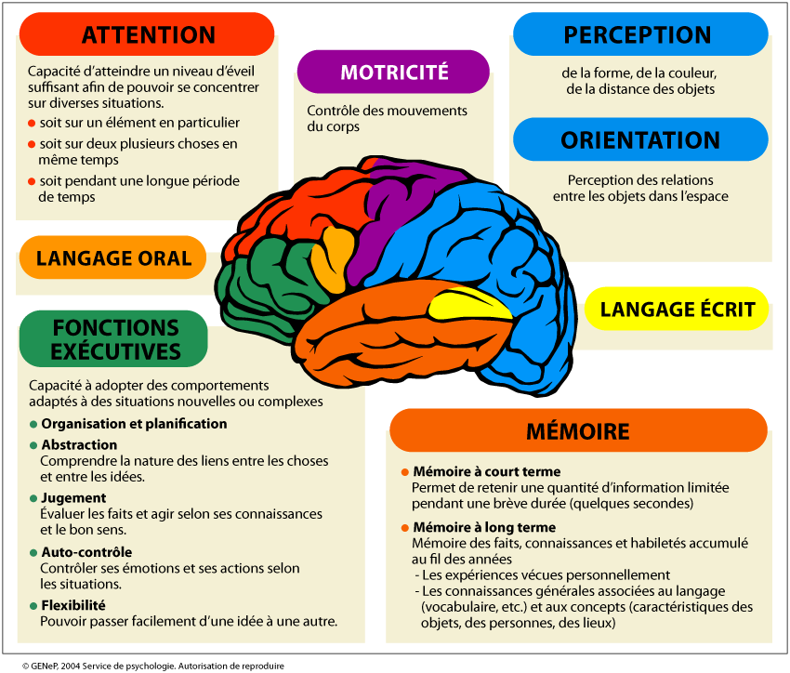
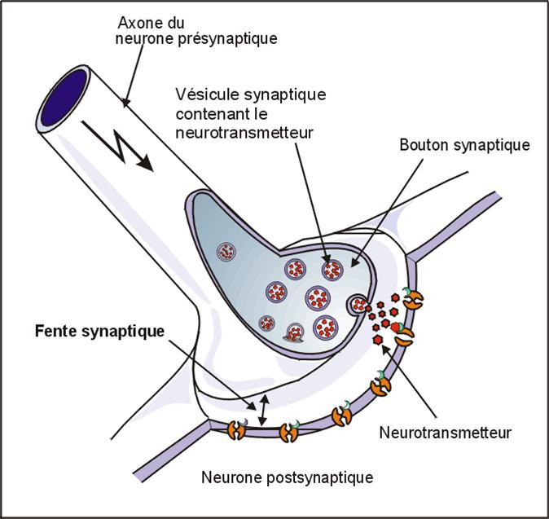
Enfant Biologique
Apport de la biologie Hypothèse de la nature des troubles ?

Slide 4
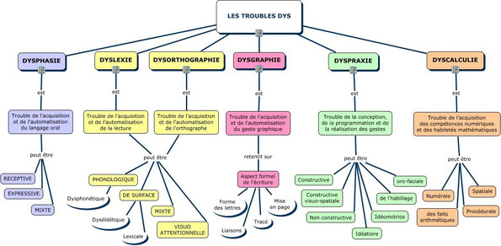
Enfant Statistique
Pas de patient moyen
Risque :
Etiquette diagnostique
Réduire l’enfant a son trouble

Slide 5
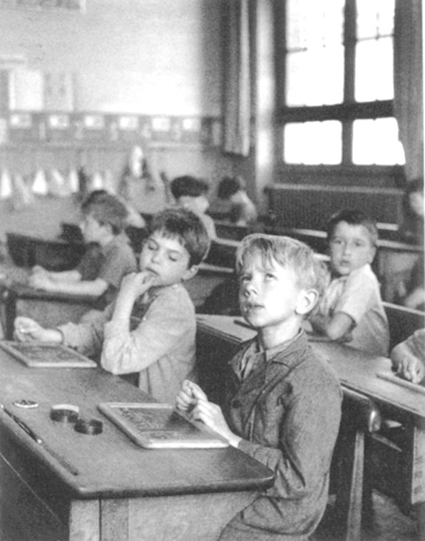
Enfant dans la Société
Famille
Ecole
Société

Slide 6
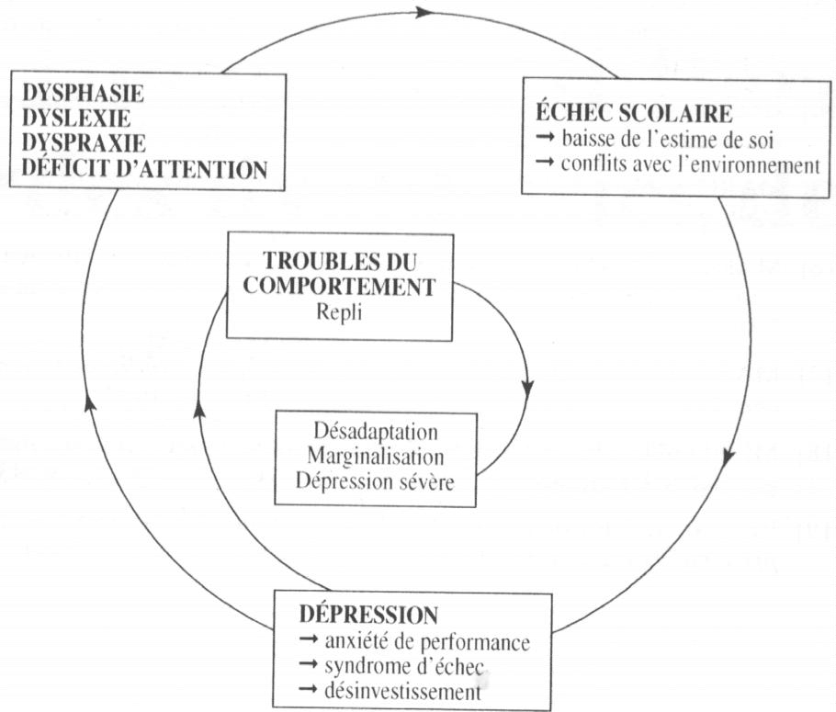
Enfant de la Rencontre
Intersubjectivité
Estime de soi / Comorbidités

Slide 7
Conclusion
Développement affectif et cognitif

Slide 8
Merci de votre attention…

